Slide 1
أنواع الخطط في التربية البدنية
اعداد
ا.د نجلاء عباس الزهيري
ا.د.اقبال عبد الحسين ه

Slide 2
الخطط في التربية البدنية
هناك نوعين من الخطط في التربية البدنية
الخطة المنوعة
خطة الوحدات التعليمية

Slide 3
الخطة المنوعة
عبارة عن تنظيم الانشطة والخبرات التعليمية وجوانب انماط التعلم الاخرى لخدمة اهداف سلوكية متنوعة , وهي جزء من المنهاج التعليمي التي يضعها مدرس التربية الرياضية ويخطط لها ويحدد اهدافها وسميت الخطة المنوعة لانها تضم اكثر من مهارة تعليمية (2-3) مهارات وبذلك قان الهدف السلوكي يكون متنوعا ولا يعتمد على عبارة سلوكية واحدة , وعادة ما تستخدم في منهاج المدارس الابتدائية عن طريق تدريس المجموعات فقد يعطي المدرس نداءا بتقسيم الصف الى ثلاث مجاميع تتوزع في ساحة اللعب وكل مجموعة تعطى لها مهارة حركية تختلف عن الثانية ولثالثة ويخصص لهم وقت مثلا (15) دقيقة للتدريب على تلك المهارات ويكون حصة كل مهارة (5) دقائق , فيعطي ( المجموعة الاولى مهارة الدحرجة الامامية بالجمناستك ) و(المجموعة الثانية مهارة الطبطبة بكرة السلة ) والمجموعة الثالثة التهديف بكرة القدم ) .

Slide 4
الخطة المنوعة
وبإيعاز من المعلم تعمل كل مجموعة لأداء للمهارة المراد تعلمها وبعد انتهاء الوقت المخصص لكل مجموعة (5) دقائق , يقوم المعلم بإشارة منه الى المجموعات بالانتقال وبالسير النظامي حسب دوران عقرب الساعة فتغير المجموعات اماكنها فتتحرك المجموعة الاولى وتأخذ مكان المجموعة الثانية وتتحرك الثانية لتأخذ مكان المجموعة الثالثة وتنتقل الثالثة محل المجموعة الأولى، وهكذا فان المجموعات الثلاث سوف تؤدي جميع المهارات بالترتيب

Slide 5
عيوب الخطة المنوعة
مزايا الخطة المنوعة
تحتاج تجهيزات وادوات رياضية ولذا يصعب العمل بها في المدارس التي تفتقر للتجهيزات
لا يستطيع الطالب اكتساب المهارات المتنوعة خلال وقت الدرس .
اغلب الاحيان لا تستحق اهداف الدرس الكاملة
ان التنوع في المهارات الحركية يؤدي الى زيادة النمو المعرفي والمهاري
يقل ضجر وملل الطلبة بسبب تنوع المهارات التي يؤدونها .
تمنح المدرس فرصة للكشف عن قابليات الطلبة .

Slide 6
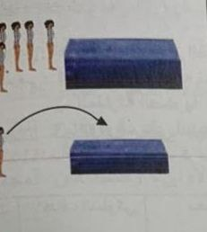
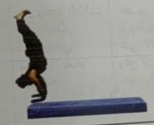
خطة الوحدات التعليمية
عبارة عن تنظيم الانشطة والخبرات التعليمية وجوانب انماط التعلم الاخرى حول هدف معين خلافا للخطة المنوعة التي تخدم اهداف سلوكية متنوعة
وبما ان خطة الوحدات التعليمية هي التصور المسبق للمواقف التعليمية التي يمارسها المدرس لتحقيق هدف واحد (المهارة المراد تعلمها ) وبحسب هذه الخطة تقسم المهارة الى اجزاء رئيسية اي سلسلة من الوحدات الصغيرة وتتضمن كل وحدة اهدافا معينة .

Slide 7
عيوب خطة الوحدة التعليمية
مزايا خطة الوحدة التعليمية
تسبب في بعض الأحيان ملل لدى الطلبة
يكون الطالب سلبياً اذا لم يستطيع تأدية المهارة المراد تعلمها
تساعد الطلاب على اتقان المهارات
اغلب الأحيان يتحقق هدف الدرس
يكون الطالب اكثر توجيهاً نحو النشاط الممارس
الهدف السلوكي يكون واضح للطالب

Slide 8
هيكل خطة درس التربية الرياضية
يعد درس التربية الرياضية من الدروس المهمة التي تحقق لكل طالب المتعة والفائدة , ولكي تحقق التربية الرياضية اهدافها لابد من ان نتبع هيكل محدد متفق عليه يتم في تقسيم حصة الدرس اليومي الى اجزاء متعددة ومنظمة وفي مدارسنا يكون زمن الحصة الواحدة (45) دقيقة , وبالرغم من هذا فإنه من الممكن ان نعد خطة درس ل (40) دقيقة بسبب ان المدرس يترك من الوقت (5) دقائق لتبديل الطلبة ملابسهم وتواجدهم في ساحة اللعب . واتفق الكثير من المختصين على تقسيم الدرس الى ثلاثة اقسام كل قسم يرتبط بالأخر ويهيئ وهي ( القسم الاعدادي – القسم الرئيسي – القسم الختامي )

Slide 9
اولاً : القسم الاعدادي
يسمى القسم التحضيري ويأخذ من زمن الدرس (10) دقائق ويحتوي على المقدمة والتي تأخذ من وقت الدرس (2-3) دقائق والاحماء العام والاحماء الخاص (التمرينات البدنية ) ويأخذ من زمن الدرس (7-8) دقائق , وهنا نؤكد بأنه يمكن تقليل او زيادة اوقات اجزاء القسم الاعدادي تبعا لاهداف الدرس وطبيعة المهارات التي ستنفذ الخطة خلالها .
وعلى مدرسينا الاهتمام بهذا القسم وتحضير تمارين تخدم المهارة او النشاط لان عدم القيام بها او اهمالها يؤدي الى اصابة الطالب بالالم في جسده عقب التمرين كما ان العضلات لن تتجاوب معه مباشرة لانها غير مؤهلة , اضافة لتعرضه لخطر الاصابة بشد او قطع في العضلة وتمارين الاحماء العام تسبق التمارين الاساسية .

Slide 10
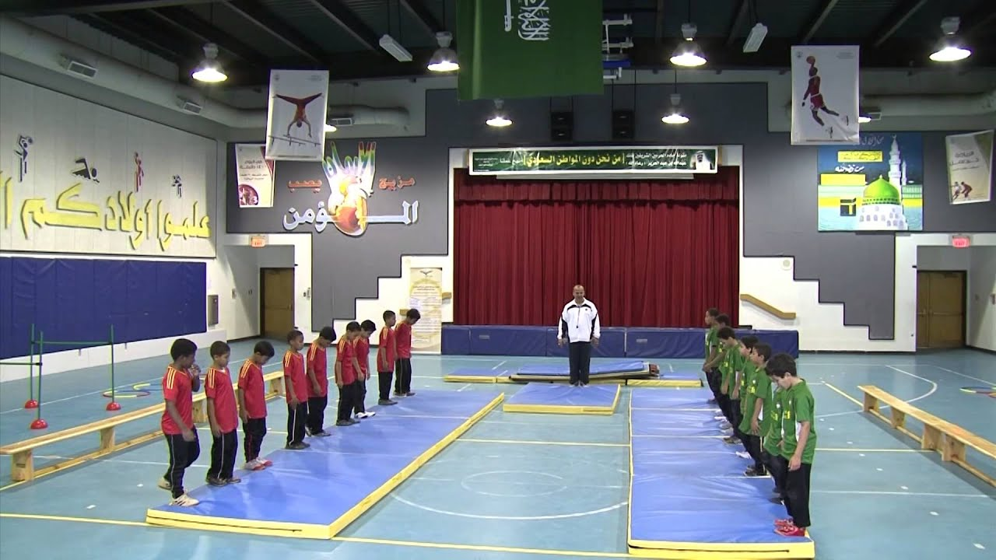
المقدمة
وتشمل تسجيل الطلبة الحضور وابداء بعض النصائح والارشادات واحضار الادوات والاجهزة الى الملعب , وكذلك تعد الطلبة نفسيا لتقبل الدرس كاملا بروح المرح والسرور والحرية المنظمة , وقد يكون نشاط المقدمة تمرينات او العابا وفي كلتا الحالتين يجب ان تكون الحركات او المهارات بسيطة سهلة شاملة وان تكون معروفة للطلبة حتى لا تتعطل الحركة لعدم فهم النشاط او صعوبته .

Slide 11
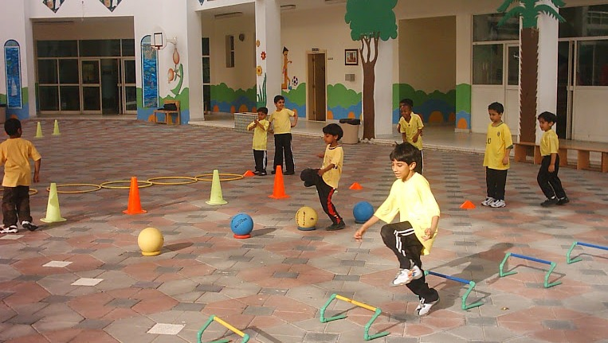
الاحماء العام والاحماء الخاص
الهدف منها تهيئة الجسم , للقيام بالأنشطة والواجبات التي تتضمنها خطة الدرس وتهدف بصورة مباشرة الى النمو العام والمتوازن لجميع القدرات البدنية بالاضافة الى تحسين وتطوير المهارات الحركية العامة والتي تؤثر بصورة مباشرة او غير مباشرة على تحسين تلك المهارة .
وكلمة احماء تعني ان العضلات اذا سخنت بواسطة التمرينات المختلفة تتمكن من القيام بإنجاز اكبر , اذ ان بارتفاع درجة حرارة الجسم سترتفع درجة حرارة العضلات فتسهل فيها التغيرات الكيميائية وتبعا لذلك ترتفع نسبة تغير المواد في العضلات وتزداد نسبة الدم الوارد اليها .

Slide 12
تمرينات الاحماء العام
لابد من القيام بها لتهيئة وإطالة للعضلات والمفاصل قبل البدء في اي تمارين فهي تساعد كثيرا في تنشيط الدورة الدموية وتأهيل الجسم للقيام بالمجهود العضلي ولها دور اساسيا في القسم الاعدادي , ويعطي المدرس التمرينات ( القوة العضلية والسرعة والتحمل والمرونة والرشاقة ) دون التركيز على احداها, فكل التمارين التي تعطى هنا هدفها البناء البدني العام وتساهم في تحسين القدرة الوظيفية والبدنية والحركية لتأهيل الجسم في تحقيق متطلبات الانجاز بدقة وانسيابية.

Slide 13
اما الاعداد الخاص والتمارين البدنية
فيهدف الى تحسين القدرات البدنية ذات العلاقة بالمهارة المعينة والتي هي (هدف الدرس ), وتركز على تمرينات تشمل عناصر اللياقة البدنية الخاصة والضرورية لنوع النشاط او المهارة المراد تعلمها واتقانها وبذا يكون لها دورا ايجابيا في تحسين مستوى المهارة التي سيدرسها الطلبة .
ثانيا: القسم الرئيسي :
زمنه (25) دقيقة ويحتوي على ( النشاط التعليمي والنشاط التطبيقي )
1-النشاط التعليمي
زمنه (10) دقائق وقد تطول او تقصر حسب خبرات وقدرات الطلبة وهم النواة التي يبني عليه الدرس كله وهو صلب الخطة وهي فترة النشاط التعليمي يتم تعلم المهارة الجديدة التي نريد شرحها وبه يتحقق الهدف التعليمي وقبل ان يبدأ المدرس بشرح المادة التعليمية والتي وضعها كهدف تعليمي عليه ان يوجه الطلبة الى اتخاذ تشكيلا يتناسب مع نوع النشاط وطريقة الشرح والتقديم التي يختاره المدرس , وفي اغلب الاحيان يجب ان يكون التشكيل ((مربع ناقص ضلع او نصف دائرة او اي تشكيل يراه التدريسي مناسبا)) على ان يضمن المدرس ان يقف بمكان يراه الجميع ويسمعه لأنه ما يكون في ساحة كبيرة او ملعب مفتوح يتعرض الى الكثير من المؤثرات الخارجية التي تشتت انتباه طلبته كالريح التي قد تأخذ صوت المدرس باتجاهها كما وعليه ان يراعي موضع الشمس التي يجب ان لا تكون موجهه لعيون الطلبة لأنها تؤثر على رؤيتهم , فالمدرس الكفؤ يراعي ذلك وعليه ان لا يطيل من الشرح ولا يختصر فيه ,وزمنه (15) دقيقة وفي هذه الفترة
وان يكون صوته واضح ونبرته مقبولة ولا يلجأ الى الصراخ بصوت عالي

Slide 14
2-النشاط التطبيقي :
وزمنه (15) دقيقة وفي هذه الفترة ينتقل الطلبة الى تطبيق المهارة وينقسم العمل الى فرق ويعطيهم المدرس اسم لكل فريق ويحدد لهم المهارة او النشاط الذي سيطبقونه مثلا الفريق الاول (فريق الاذكياء يطبق مهارة الطبطبة بكرة السلة )الفريق الثاني (فريق الشجعان يطبق مهارة الدحرجة الامامية في الجمناستك ) الفريق الثالث (فريق الاوفياء ويطبق مهارة الارسال بالكرة الطائرة ) والفريق الرابع (فريق المبدعين ويطبق مهارة التهديف بكرة السلة ) ثم يعين قائد لكل فريق .
وبعد القسم التطبيقي من احب اجزاء الدرس الى نفوس الطلبة وقيمته التربوية كبيرة وتكمن في حسن استخدام نظام الجماعات والقيادة ,حيث يطبق الطلبة المهارة الجديدة اضافة الى المهارات التي تعلمها سابقا وعادة ان تقوم كل جماعة بنشاط معين ثم تنتقل المجموعات تبعا لنظام معين لتمارس نشاط اخر غير الذي مارسته وتتبادل اوجه النشاط ثم تنتقل مرة اخرى حتى يمارس كل فريق كافة اوجه النشاط التي مارستها كل المجموعات الاخرى وترجع اهمية هذا الجزء الى انه يصقل معرفة المتعلم للمهارات وهي فرصة للتدريب وإصلاح الخطأ وتثبيت المهارة ومن الوسائل المساعدة لنجاح هذا الجزء ترتيب الملعب والادوات الرياضية التي تخص الدرس .
ثالثا: القسم الختامي :
زمنه (5) دقائق ويحتوي على الالعاب الصغيرة والغرض من هذا النشاط اما رفع الجهد اذا كان الدرس لا يحتوي على انشطة ذات شدة عالية ,او تهدئة الطلبة نفسيا وعضويا والرجوع بأجهزة الجسم الى حالتها الطبيعية وتكون العاب هذا الجزء قصيرة وبطيئة التوقيت هادئة حتى تهدء سرعة التنفس والدورة الدموية وتهيئة المتعلمين للرجوع الى حجرة الدارسة ويكون العودة على هيئة قاطرات وترك ساحة اللعب بهدوء

Slide 15
تخطيط هيكلية الخطة
القسم النهائي
القسم الاعدادي
القسم الرئيسي
توجيهات المدرس
تصعيد الجهد
الاحماء
المقدمة
الجانب التربوي
النشاط التطبيقي (تطبيق المهارة مع ربطها بالمهارة السابقة
النشاط التعليمي
(شرح وعرض المهارة الجديدة امام الطلبة )
التهدئة من خلال لعبة تمرينات استرخاء او تصعيد الجهد حسب وضع الدرس بالجدول الدراسي
التمرينات البدنية

